Slide 1
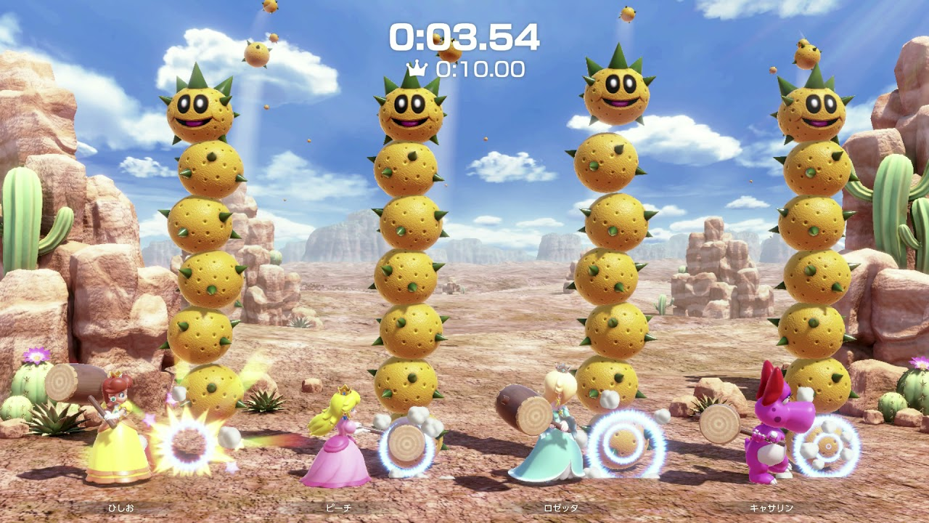



連打！スイカ叩き
企画者：安田 蒼太
参考ゲーム：マリオパーティ・連打でサンボ
制作環境：DxLib 制作期間：2週間
ジャンル：アクション？ プレイ人数：１人
Time：0秒
内容説明
・Aボタンを連打し、クリアタイムを競うゲーム
A
連打！
おもしろ要素
・指の限界を超えて自己ベストを更新した時の達成感
・スイカ(的)が飛ぶ様子が気持ちいい
Time：10秒
挑戦すること
・スコア保存やZ座標、アニメーションに挑戦してみる

